Slide 1
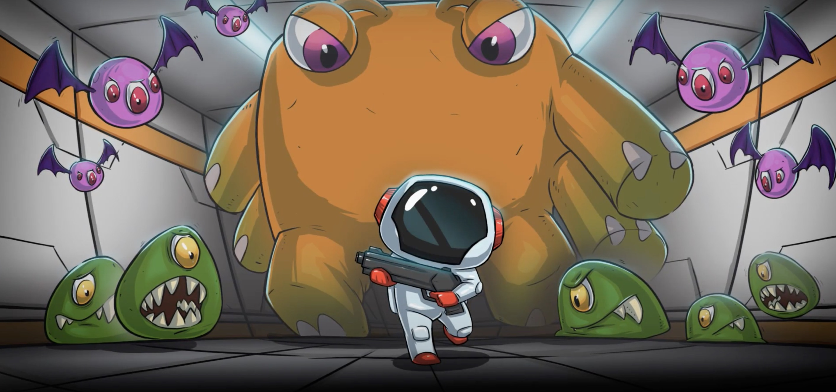
太空逃生
Space Escape

Slide 2
公元4096年，一批宇航员因飞船故障意外降临到了太空中一个神秘的星球，在这里他们不仅见识到了前所未有的奇异景色，也惊喜地发现这个星球上居然存在许多外星生命。虽然这里绝大多数外星生命都是友好而胆怯的，但仍有一些较为强大的生物自恃尖牙利爪，对遇见的宇航员不由分说地展开进攻。宇航员们一边维修飞船，一边探索着这片土地，同时抵抗着随时可能偶遇的不友善的外星居民，可渐渐地他们意识到，有什么事情开始不对劲了。这一切都像是一个永无休止的循环……

Slide 3
2D-Roguelike游戏
Roguelike游戏是RPG的一个分支类型，肇始于1980年的经典之作Rogue，有以下特点
随机生成游戏内容
探索与发现
回合制，网格化地图
砍杀大量怪物
资源管理
Notes:
由于地图、敌人、道具等都是随机生成等，能够让玩家在每个回合的游戏体验都不一样

Slide 4
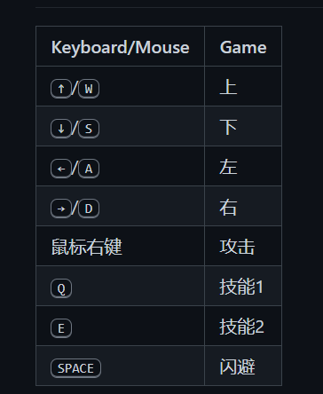
操作方式

Slide 5
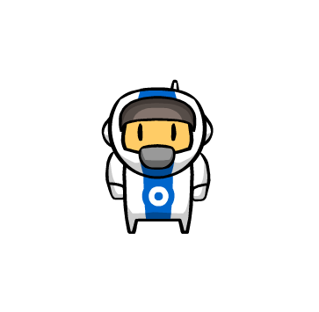
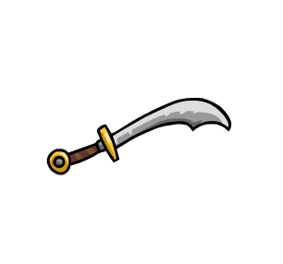

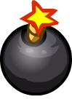
太空武士(Player 1)
🩸：500 💧：200
普通攻击：挥动大刀，砍敌人
Q技能：攻击变强 E技能：在2s内移动速度增加
人物介绍
太空枪手(Player 2)
🩸：300 💧：250
普通攻击：向面前发射子弹
Q技能：发射一个加大子弹，可以直接打死一个小怪
E技能：向面前110°发射12颗子弹
太空炸弹人(Player 3)
🩸：400 💧：150
普通攻击：每隔1.5s可以放置一个普通炸弹，爆炸直径1格
Q技能：放一个超级炸弹，爆炸直径3格
E技能：在2s内可以连续放置普通炸弹

Slide 6
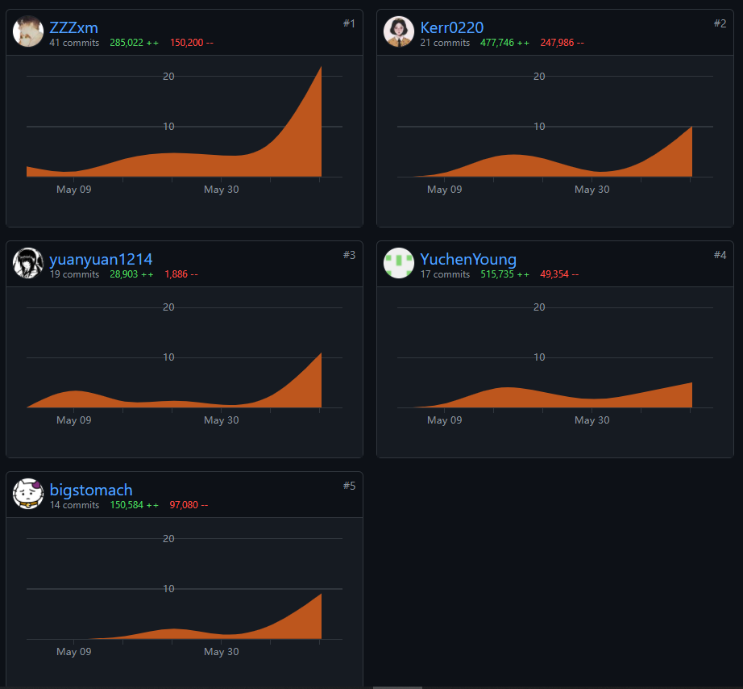
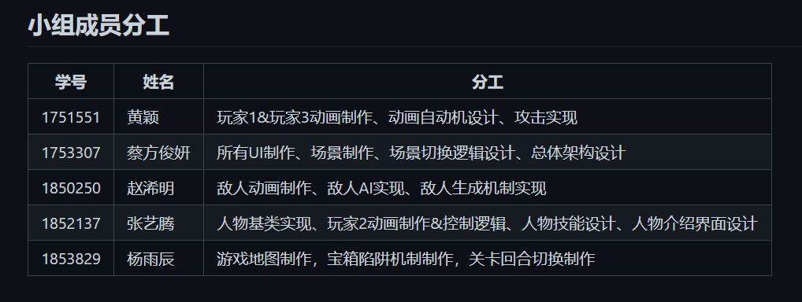
版本管理及项目分工

Slide 7
游戏演示

Slide 8
感谢聆听
答辩人：张艺腾、赵浠明
小组成员：杨雨辰、黄颖、蔡方俊妍

